Slide 1

AutoRS
Modellierung, Simulation und Regelung einer drehzahlvariablen Windturbine
Christopher Berg
579665
Sebastian Richter
572906
Aaron Zielstorff
567183
Fachbereich: | FB1
Studiengang: | M. Elektrotechnik
Fachsemester: | 3. FS
Fach: | Automation in regenerativen Energiesystemen
Dozent: | Prof. Dr.-Ing. Horst Schulte
Abgabe am: | 10. Februar 2023

Slide 2
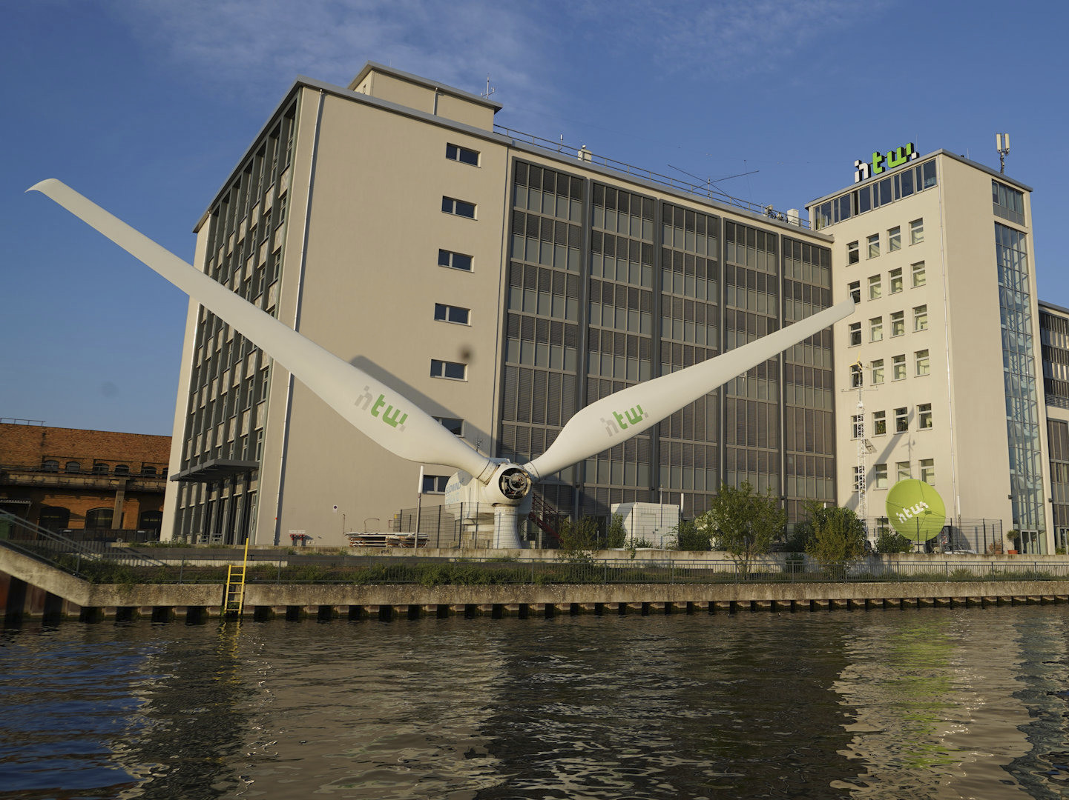

Gliederung
Prof. Dr.-Ing. Horst Schulte
Christopher Berg, Sebastian Richter, Aaron Zielstorff
Einleitung
Theoretische Grundlagen
Modellierung des Antriebsstrangs
Modellierung von Rotorblatt und Turm
Erstellung des Gesamtmodells
Momentenregelung des Antriebsstrangs
Ausblick

Slide 3
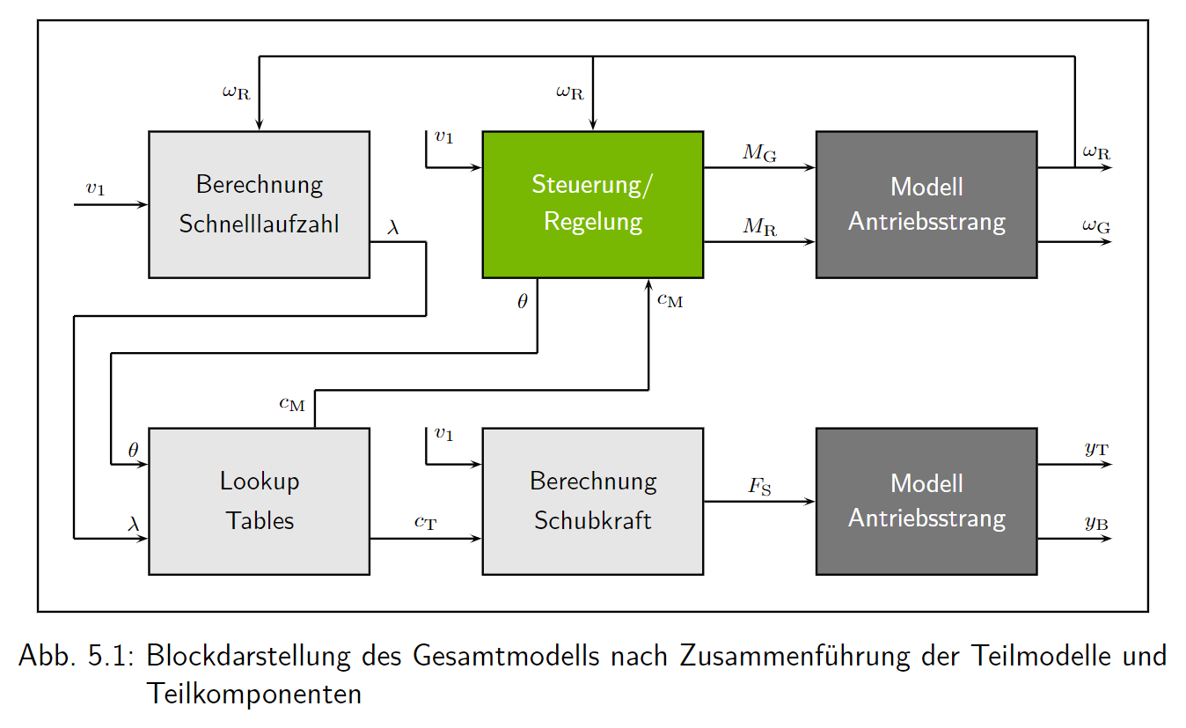
5. Erstellung des Gesamtmodells
Prof. Dr.-Ing. Horst Schulte
Christopher Berg, Sebastian Richter, Aaron Zielstorff

Slide 4
6. Momentenregelung des Antriebsstrangs
Prof. Dr.-Ing. Horst Schulte
Christopher Berg, Sebastian Richter, Aaron Zielstorff
6.1. Regelungsziele und Regelkreis
Hier könnte ihr Text stehen ^^

